Slide 1











PRESENTACIÓN CORPORATIVA

Slide 2



¿QUIÉNES SOMOS?
Europa
Firma global con más de 30 años de trayectoria en
Executive Search, Board Search y Gestión de Talento,
Reconocidad por FORBES y HUNT SCANLON como una de las 10 empresas con mayor prestigio en Executive Search del mundo por 4 años consecutivos.
Norte América
Asia
América del Sur
+30
+40
+70
+1000
Años
Países
Oficinas
CxOs por año
2
CORNERSTONE GROUP
1

Slide 3

ALCANCE GLOBAL
Letonia Holanda Noruega Polonia Rumania Rusia
España Suecia
Suiza Turquía Ucrania Reino Unido
Austria
Bélgica
República Checa
Dinamarca
Finlandia
Francia
Alemania
Grecia
Hungría
Israel
Italia
Perú
Ecuador
Bolivia
Paraguay Colombia
Chile Argentina Brasil
Australia India
China Filipinas Taiwán Tailandia
EEUU
Canadá
México
Panamá
CA
CORNERSTONE GROUP
2

Slide 4
RENDIMIENTO LATAM
ÍNDICE DE
COLOCACIÓN
CLIENTES
RECURRENTES
GRADO DE
PERMANENCIA
98%
95%
95%
ALCANCE
ESCALA LATAM
GARANTÍA
Executive Search
Board Search
Headhunting
Strategic RPO
+30,000 procesos desde 2006
+10,000 procesos de Alta Dirección
+1,000 CEO’s y Gerentes Generales
Garantía de hasta de 18 meses dependiendo del nivel de la posición
*Candidatos que permanecen +18 meses en la posición
CORNERSTONE GROUP
3

Slide 5







EMPLOYEE JOURNEY
Cornerstone te acompaña en todo el ciclo del colaborador brindando diferentes soluciones estratégicas a la medida.
SELECCIÓN
ONBOARDING
DESAROLLO
COMPROMISO
CRECIMIENTO
RECONOCIMIENTO
SALIDA
CORNERSTONE GROUP
4

Slide 6



UNIDADES DE NEGOCIO
CLIC
CBA
CORNERSTONE
CORNERSTONE LEADERSHIP & INNOVATION CENTER
CAREER BOOST ADVISORS
Executive Search
Board Search
Mapeo de Mercado
Strategic RPO
Cornerstone 4 Women
Leadership Assessments
Executive Coaching & Mentoring
Trainings
Change Leadership
Outplacement Ejecutivo
Asesoría Laboral
Talleres de Empleabilidad
CORNERSTONE GROUP
5

Slide 7
¿POR QUÉ TRABAJAR
CON NOSOTROS EN EXECUTIVE SEARCH?
15 AÑOS DE EXPERIENCIA EN
PERÚ Y EN LATINOAMÉRICA
acompañando a organizaciones
con soluciones para las
diferentes etapas del ciclo
de vida del colaborador.
Más de 3,500
PROCESOS DE
BÚSQUEDA EJECUTIVA
y más de 10,000
procesos en gerencias
medias y jefaturas.
MAPEO DE MERCADO exhaustivo con información real compartida con el cliente para la toma de decisiones.
ALTA FLEXIBILIDAD y
servicios a la medida orientados a
satisfacer
las necesidades
específicas de nuestros
clientes.
CORNERSTONE GROUP
3

Slide 8

¿POR QUÉ TRABAJAR
CON NOSOTROS EN EXECUTIVE SEARCH?
EXECUTIVE COACHING al
candidato seleccionado con el
objetivo de acelerar el proceso de encaje y maximizar el proceso de contratación. 6 sesiones en los primeros 3 meses
MIEMBROS DE AESC, entidad
basada en Nueva York que
certifica a las firmas con las
mejores práctica en la industria
de búsqueda de ejecutivos.
ENTENDIMIENTO INTEGRAL de requerimientos técnicos, competencias, encaje con la cultura y motivadores.
.
GARANTÍA DE HASTA 18 MESES para CEOs, Gerentes Generales, Vicepresidentes y reportes directos.
CORNERSTONE GROUP
4

Slide 9
NUESTRAS SOLUCIONES
INVESTIGACIÓN DE MERCADO
- Mapeo de talento en el mercado
BÚSQUEDA DEL MEJOR
TALENTO ALINEADO A LA
CULTURA CORPORATIVA
Executive Search
Board Search
Headhunting
Strategic RPO
DESARROLLO DEL TALENTO
Leadership Assessments
Executive Coaching & Mentoring
Training
Interim Management
Change Leadership
Outplacement Ejecutivo
GESTIÓN DEL CAMBIO
DIVERSIDAD E INCLUSIÓN
Cornerstone 4 Women
Outplacement Ejecutivo
Asesoría Laboral
Talleres de Empleabilidad
EMPLEABILIDAD
CORNERSTONE GROUP
8

Slide 10




EXECUTIVE SEARCH
PROCESO DE BÚSQUEDA
1
2
3
4
DEFINICIÓN DE
OBJETIVOS Y
DESARROLLO DEL
PERFIL
INVESTIGACIÓN
Y ESTRATEGIA
CONVOCATORIA
ENTREVISTA Y
EVALUACIÓN DE
EJECUTIVOS
ENTREGA DE
TERNA FINAL
Y CONTRATACIÓN
DEL CANDIDATO
CORNERSTONE GROUP
9

Slide 11

HERRAMIENTAS DE EVALUACIÓN
HOGAN
ASSESSMENT
MULTITEST
CLOUD
ASSESSMENT
CENTER
HARRISON
ASSESSMENT
ENTREVISTA DE
COMPETENCIAS
BUSINESS
CASE
CORNERSTONE GROUP
11

Slide 12

CLIENTES
CORNERSTONE GROUP
12

Slide 13
























CORNERSTONE GROUP
13

Slide 14

























CORNERSTONE GROUP
14

Slide 15

¿CÓMO TE
PODEMOS AYUDAR?
CORNERSTONE GROUP
15

Slide 16
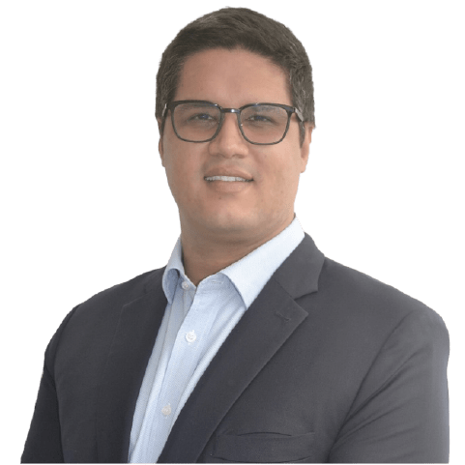
GIANFRANCO TERZI
FMCG, REATIL & PHARMA MANAGER
Administrador de Empresas con amplia experiencia en el área comercial. Trabajé en áreas financieras y comerciales en empresas como BCP, Page group y Ubits. Cuento con 5 años de experiencia en reclutamiento de altos ejecutivos y middle Management considerando diferentes especialidades; Consumo, Retail y Pharma. Actualmente Poseo una red de 20 mil contactos en LinkedIn.
CORNERSTONE GROUP
16

Slide 17
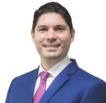
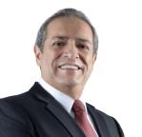

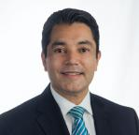
CONTACTO
DIEGO CUBAS
GONZALO DOOR
Regional Managing Partner
Perú | Ecuador | Panamá | México
Managing Partner México |
Partner Panamá
diego.cubas@cornerstone.com.pe
989 177 201
gonzalo-door@cornerstone-group
SANDRA CUBAS
GUILLERMO SEGURA
Managing Partner Perú y Ecuador
Managing Partner Panamá
sandra.cubas@cornerstone.com.pe
997 881 183
guillermo-segura@cornerstone-group
CORNERSTONE GROUP
17

Slide 18





www.cornerstone.com.pe
contacto@cornerstone.com.pe
Cornerstone Perú
(01) 719-2056

